Slide 1
DIŞ
KUVVETLER
VE
ETKİLERİ

Slide 3
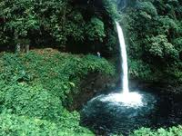
AKARSULAR

Slide 4
AKARSU AŞINIM ŞEKİLLERİ
1.VADİLER
Akarsuların kaynak kısmı ile ağız kısmı arasındaki inişli çıkışlı bir şekle sahip olan yatağına vadi adı verilmektedir. Vadiler akarsuyun yatak eğimine , akış hızına , ve kayaların direncine göre farklı şekiller almaktadır. Başlıca vadi şekilleri şunlardır;

Slide 5
a)Boğaz Vadi (Yarma Vadi)
Akarsuların dik eğimli yamaçlarda derine kazması sonucunda oluşmaktadır.Vadi tabanı dardır ve akarsu tarafından işgal edilmiştir.

Slide 6
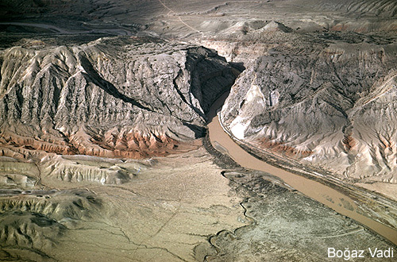

Slide 7
Örnek;
Karadeniz Bölgesinde Canik Dağlarını yaran Yeşilırmak vadisi, Küre Dağlarından geçen Kızılırmak vadisi

Slide 8
b) Kanyon Vadi
Kanyon vadi , tortul tabakaların yatay olarak uzandıkları arazilerde yada karstik bölgelerde oluşan vadilerdir. Kanyon vadilerde dik ve taraçalı bir görünüm vardır.

Slide 9
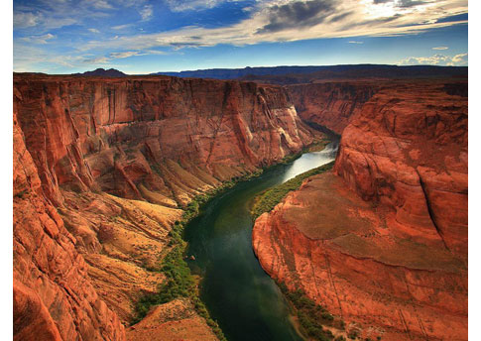

Slide 10
Dünyanın en büyük kanyonu ABD’de Colorado kanyonudur. Türkiye’de Akdeniz’e dökülen Göksu , Manavgat ve Köprü çayları üzerinde dar ve uzun kanyonlar bulunmaktadır

Slide 11
c) Çentik Vadi
Aşınmaya karşı direnci fazla olan arazilerde derine doğru aşındırma meydana gelmektedir. Vadinin profili “ V “ şeklindedir. Derine doğru bir aşındırma söz konusudur.

Slide 12
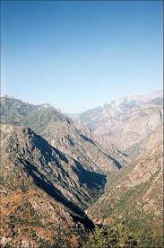

Slide 13
d) Geniş Tabanlı Vadi
Akarsu yatağında eğimin azaldığı yerlerde derine aşındırma az olacağı için akarsu daha çok yana doğru aşındırma yapmaya başlar . Yana aşındırmanın etkisi ile vadi yamaçlar yatıklaşmaya başlar.

Slide 14
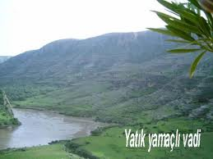

Slide 15
2. DEV KAZANI
Akarsuların çağlayanlar halinde aktığı yerlerde oluşur. Yüksekten düşen su düştüğü yerde kayanın direncini de bağlı olarak zamanla oyar ve buranın çukur bir görünüm almasına neden olur.

Slide 16
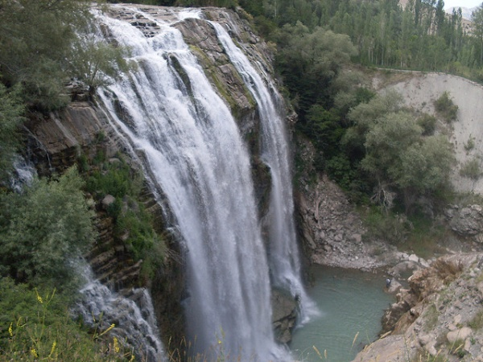

Slide 17
3. MENDERES
Akarsular, eğimlerinin azaldığı yerlerde kıvrılarak akarlar. Hem aşındırma, hem de biriktirme sonucunda, bu kıvrımlar daha da genişleyerek menderesleri oluştururlar.Mendereslerde yana aşındırma fazla olduğu için sık sık yatak değiştirirler.

Slide 18
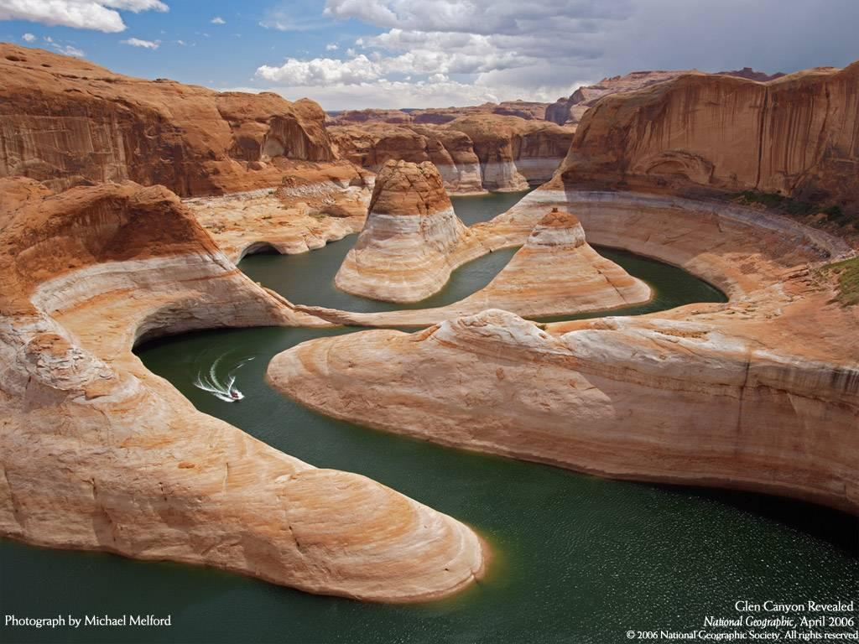

Slide 19
4. PLATO
Çeşitli yüksekliklerdeki düzlükleri akarsu vadileri ile parçalanması ile platolar oluşur.

Slide 20
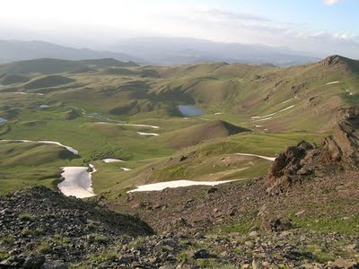

Slide 21
5. PENEPLEN
Akarsu aşındırmasının zaman içerisinde ilerlemesi ile vadiler genişler , yamaçlar yatıklaşır. Su bölümüm çizgileri belirsiz hale gelir . Bu olayların sonucunda artık akarsuyun kaynak kısmı ile ağız kısmı arasındaki eğim ortadan kalkmıştır

Slide 22
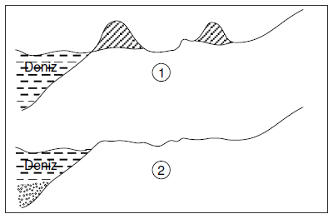

Slide 23
6. PERİ BACASI
Peri bacalarının oluşumunda sel sularının etkisi oldukça fazladır. Volkan tüflerinin yaygın olduğu sahalarda görülmektedir

Slide 24
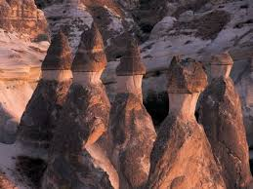

Slide 25
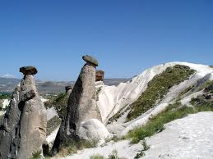
Nevşehir’deki Ürgüp ve Göreme çevresi peribacalarının en güzel örneklerinin barındırır

Slide 26
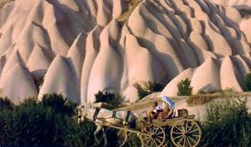
7. KIRGIBAYIR

Slide 27
Şiddetli yağmurların oluşturduğu selinti suları, bitki örtüsünün bulunmadığı ve kolay aşınabilen arazileri aşındırır.Bunun sonucunda, arazi yüzeyi girintili çıkıntılı bir görüntü alır.

Slide 28
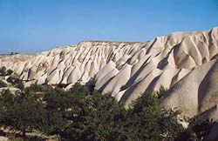
Türkiye’de, İç Anadolu ve Güneydoğu Anadolu bölgelerinde yaygındır.

Slide 29
AKARSULARDA BİRİKTİRME ŞEKİLLERİ
1.BİRİKİNTİ KONİSİ VE YELPAZESİ
Dağ yamaçlarından düzlüğe inen akarsular, taşıdıkları materyalleri eğimin azaldığı yerlerde yarım koni şeklinde biriktirirler. Bunlara birikinti konisi denir.
Akarsuların taşıdıkları maddeler ince ise, geniş bir alana yelpaze gibi yayılırlar. Bunlara da birikinti yelpazesi denir.

Slide 30
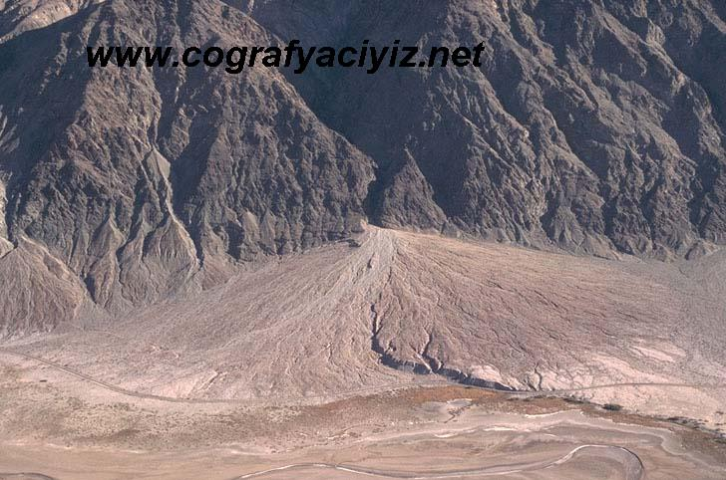

Slide 31
2.DAĞ ETEĞİ OVASI
Dağ eteğinde, eğimin azaldığı yerlerde meydana gelen birikinti konileri ve yelpazelerinin zamanla yanlara doğru büyüyerek birleşmeleri sonucu oluşan ovalardır.

Slide 32
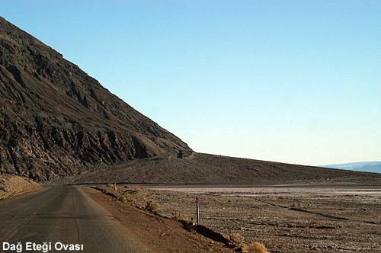
Bursa ovası, Uludağ’ın eteğinde oluşmuş bir dağ eteği ovasıdır.

Slide 33
3.DAĞ İÇİ OVASI
Dağ içlerinde, eğimin azaldığı yerlerde, akarsuyun taşıdığı malzemeleri biriktirmesi sonucu oluşan düzlüklerdir.

Slide 34
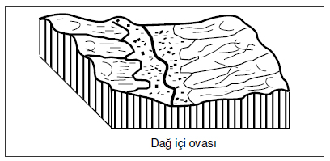
Malatya, Muş, Elazığ ovaları
Bu şekilde oluşmuşlardır.

Slide 35
4.TABAN SEVİYESİ OVASI
Akarsuların denize yaklaştıkları yerlerde taşıma gücü azdır. Böyle yerlerde akarsular, taşıdıkları malzemeleri biriktirirler ve ova yüzeyini Alüvyon dolgu alanı haline getirirler.Böyle oluşan düzlüklere Alüvyon taşkın ovası da denir.

Slide 36
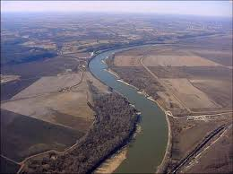

Slide 37
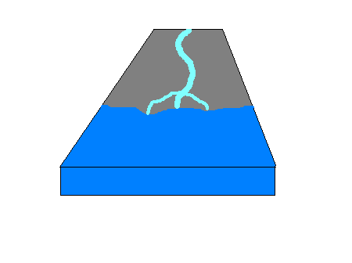
5.DELTA OVALARI
Akarsuların taşıdıkları malzemeleri, deniz içerisinde biriktirmesi sonucu, üçgene benzeyen düzlükler meydana gelir.

Slide 38
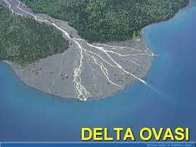
Örnek
Batı Avrupa kıyıları.Türkiye’de Çukurova, Bafra ve Çarşamba ovalarıdır.

Slide 39
6.TARAÇALAR (Sekiler)
Yatağına alüvyonlarını yaymış olan akarsuyun yeniden canlanarak yatağını kazması ve derinleştirmesi sonucunda oluşan basamaklardır.

Slide 41
7. KUM ADACIKLARI
Akarsu eğiminin azaldığı ve yatağın genişlediği yerlerde, taşınan alüvyonlar ve kumlar küçük adacıklar şeklinde biriktirilir.

Slide 42
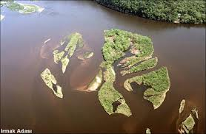

Slide 43
8.HALİÇ
Genellikle gelgit olayının belirgin olduğu yerlerde, bu olaydan doğan akıntıların etki yaptığı kıyılarda akarsu ağızlarının huni biçiminde genişlemiş ve kıyıya sokulmuş biçimi. En önemli özelliği, tatlı ve tuzlu suyun karışmış olmasıdır.

Slide 44
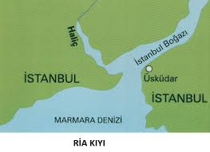

Slide 45
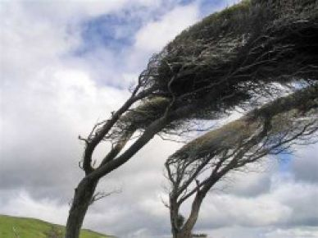
RÜZGAR

Slide 46
Aşındırma Şekilleri
1 - Mantar Kaya (Şeytan Masası)
Rüzgâr tarafından kayaların daha çok alt kısımlarının oyulması ile oluşmuş şekillerdir. Altı oyulan kayanın üstü şapka şeklini alır.

Slide 47
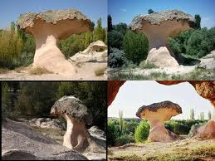

Slide 48
2 - Tafoni
Kurak bölgelerde kum taşı gibi gevşek dokulu kayaların çabuk çözülen bölümlerindeki kumların rüzgar tarafından taşınmasıyla oluşan oyuklardır.

Slide 49
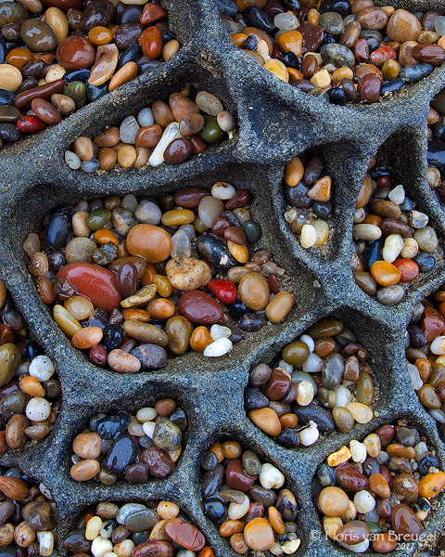
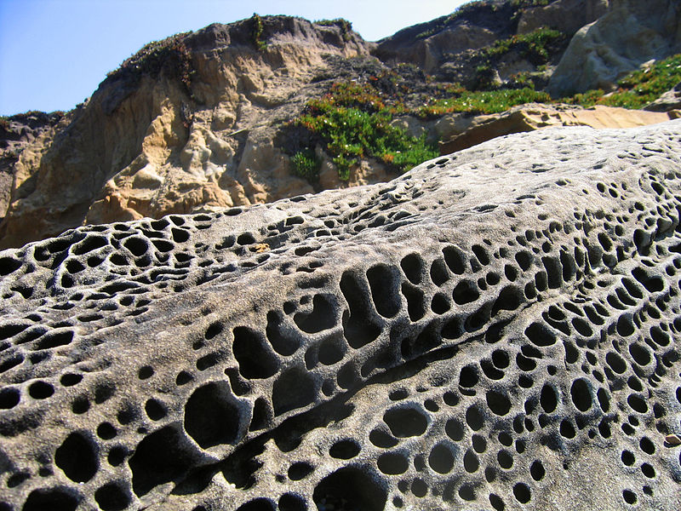

Slide 50
3 - Yardang
Rüzgârlar tarafından yamaçlarda bulunan gevşek materyallerin aşındırılması ve taşınması ile dirençli kayaların oluşturduğu pürüzlü, girintili çıkıntılı, oluklu yüzeylere denir

Slide 51
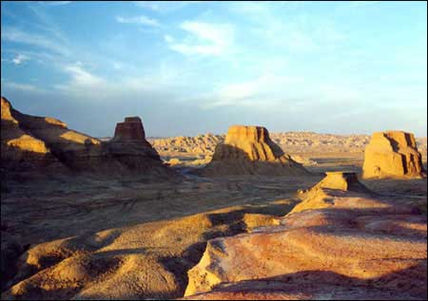

Slide 52
4 - Şahit Kayalar
Bir yamaçta kayalar arasındaki çözülmüş maddelerin uzaklaştırılması ile oluşmuş şekillerdir. Yani farklı dirence ve aşınma özelliklerine sahip kaya veya tortulların bulunduğu yerlerde rüzgârın kolay aşınan kaya ya da tortulları aşındırması ve aşındırılan maddelerin başka yerlere uzaklaştırılması ile oluşan şekillerdir.

Slide 53
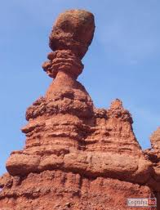

Slide 54
Biriktirme Şekilleri
1 - Barkan
Hakim rüzgar yönünde uzanma gösteren, ön kesimleri dik, rüzgarın geldiği kesim ise basık olan hilal şeklindeki kum tepeleridir

Slide 55
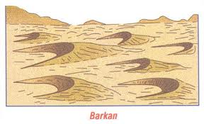

Slide 56
2 - Kumullar
Rüzgârların biriktirdiği maddelerden oluşan tepeciklerdir. Çöllerde, kıyılarda ve yarı kurak bölgelerin gevşek yapılı arazilerinde görülür.

Slide 57
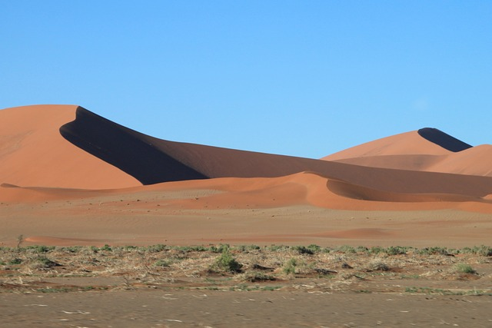

Slide 58
3 - Lös
Rüzgar tarafından taşınan ince unsurlu malzemelerin, bir örtü halinde yarıkurak alanlarda birikmesi ile oluşan topraklardır.

Slide 59
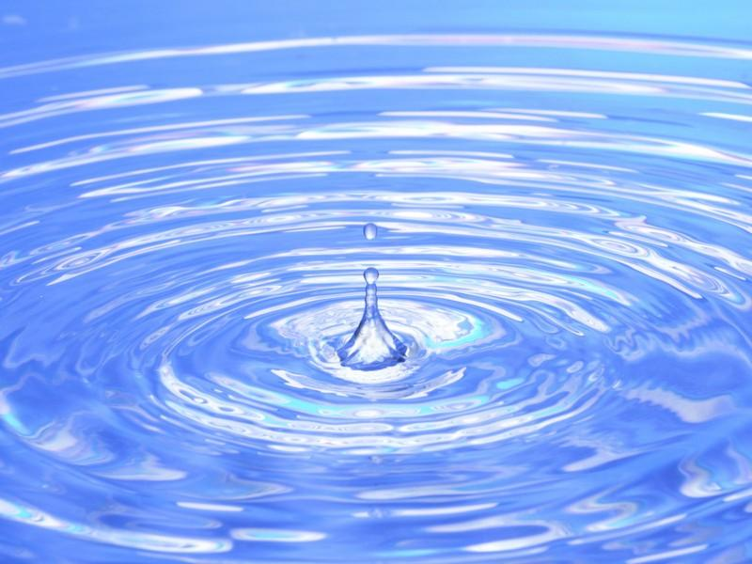
YERALTI SULARI

Slide 60
KARSTİK SULAR
Aşındırma (Çözünme) Şekilleri
1. Lapyalar
Karstik arazilerde, yağışlar sonucunda yeryüzüne düşen sular, kireçtaşlarını aşındırarak oyuklar ve yarıklar oluşturur. Bunlara lapya denir.

Slide 61
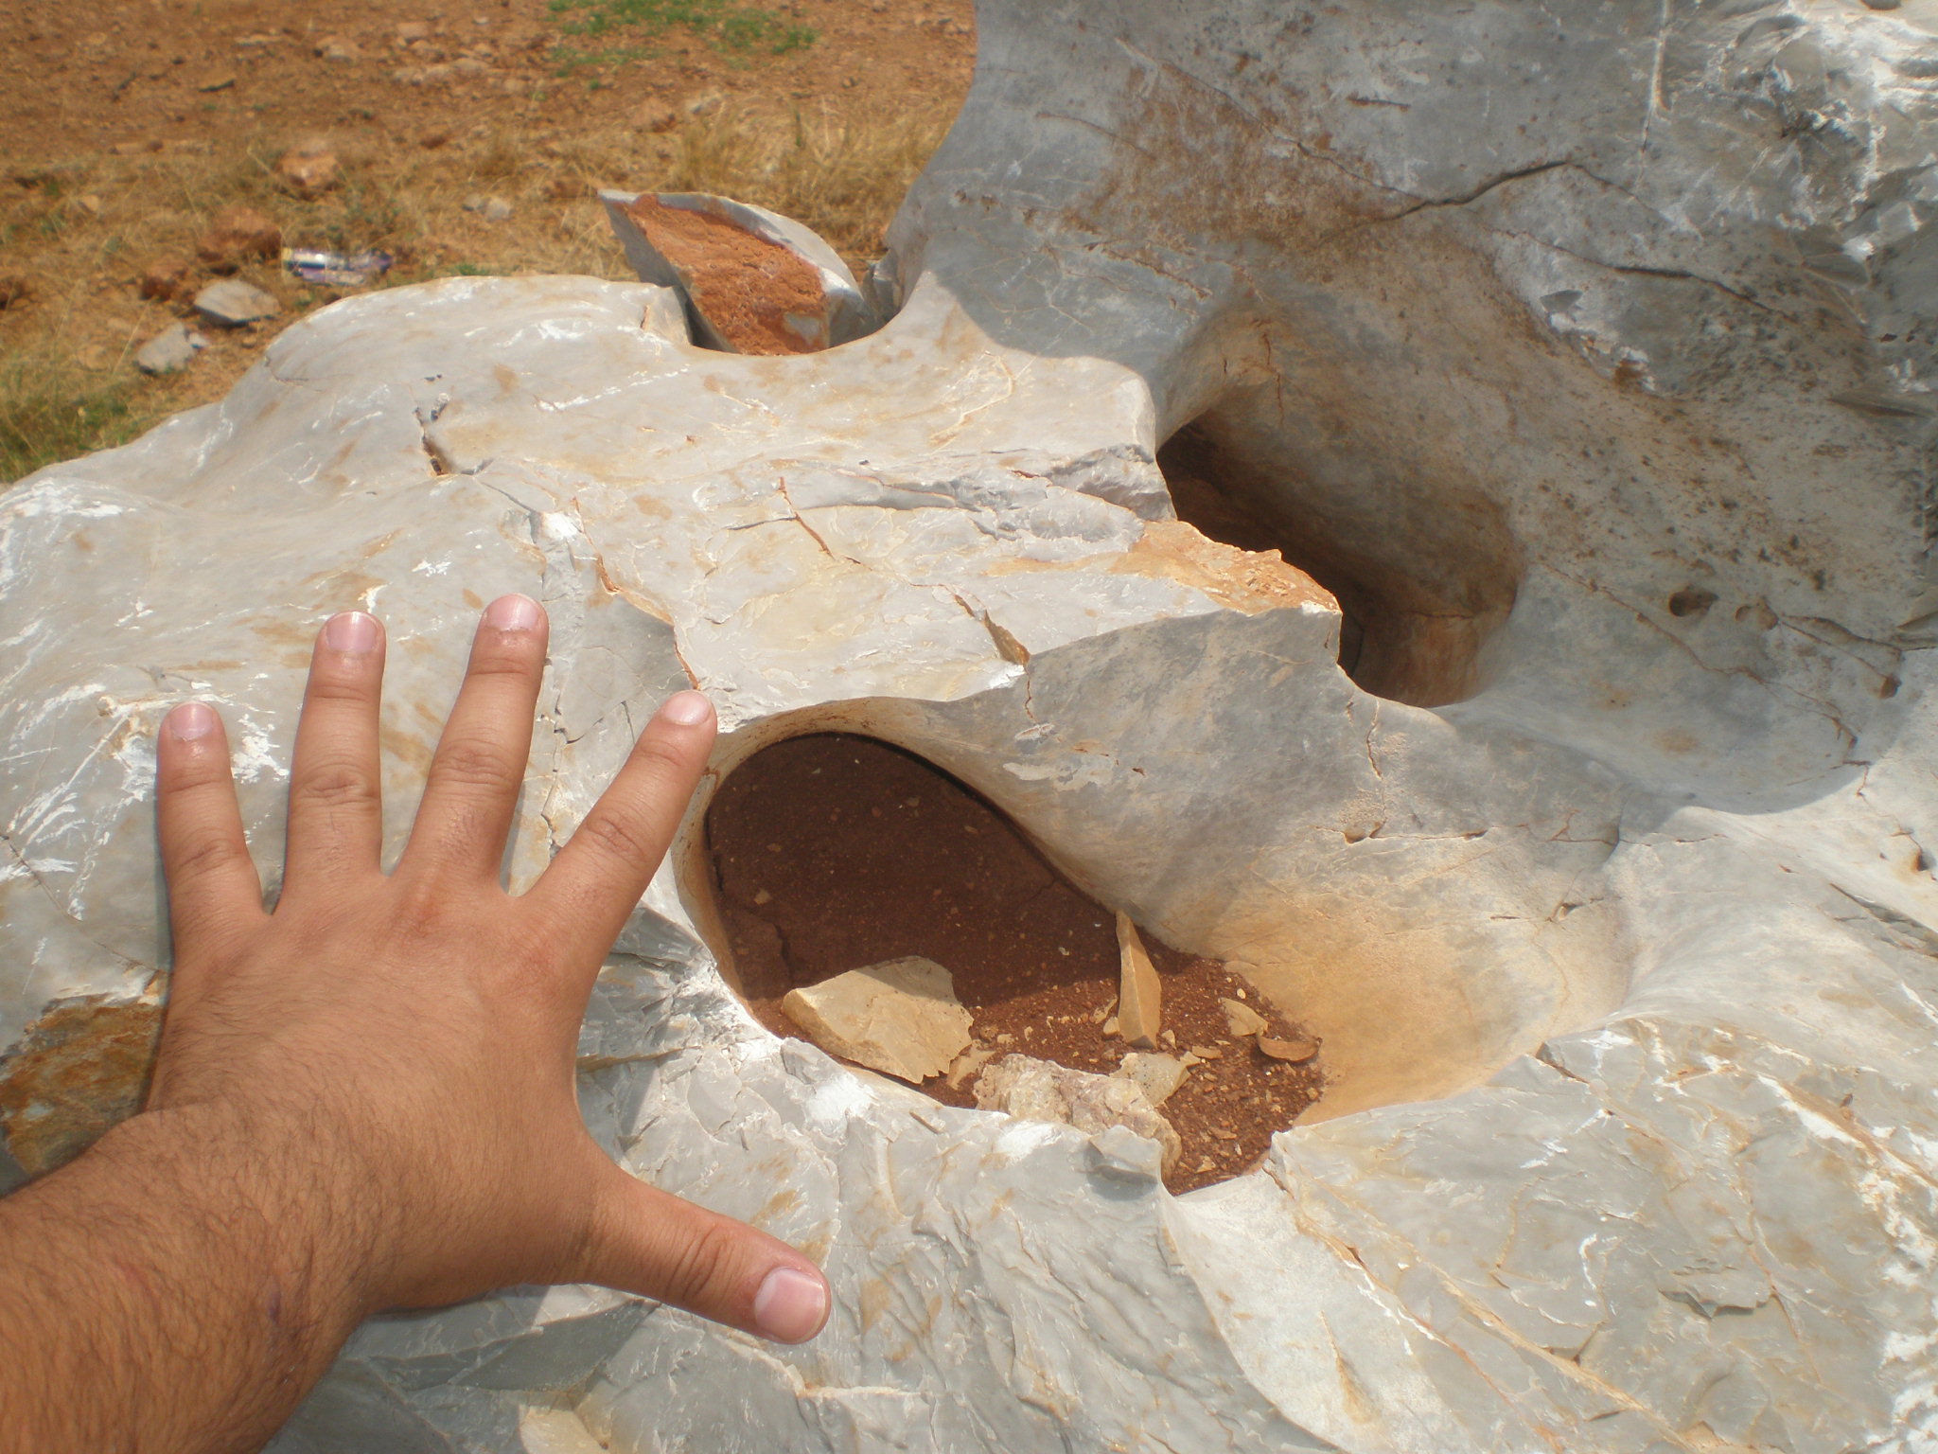

Slide 62
2.Dolinler
Lapyalar zamanla genişleyip birleşerek dolinleri oluştururlar. Derinlikleri birkaç metredir. Çapları ise birkaç yüz metreyi bulabilir.

Slide 63
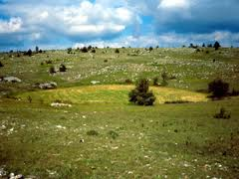

Slide 64
3.Uvala ve Polyeler
Karstik sahalarda dolinler zamanla genişleyerek uvala denilen şekilleri oluştururlar. Uvalalar da genişleyip birleşirlerse polye adı verilen şekilleri meydana getirirler.

Slide 65
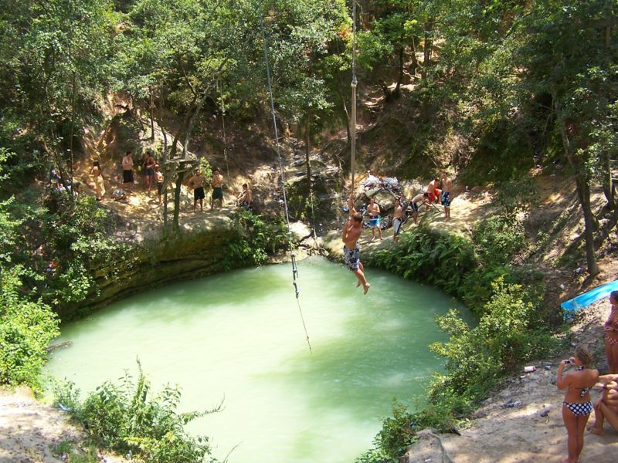

Slide 66
4.Obruklar
yer altındaki mağara ve galeri tavanlarının çökmesiyle oluşmuş derin karst kuyularıdır. Obrukların bazılarının tabanlarında sular birikmiştir ve obruk gölleri meydana gelmiştir.

Slide 67
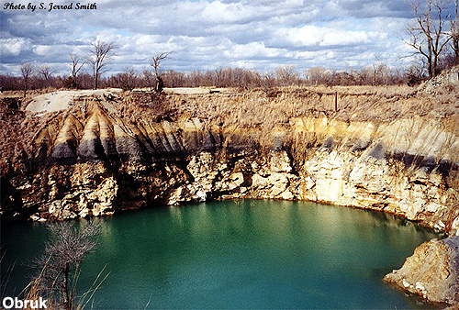

Slide 68
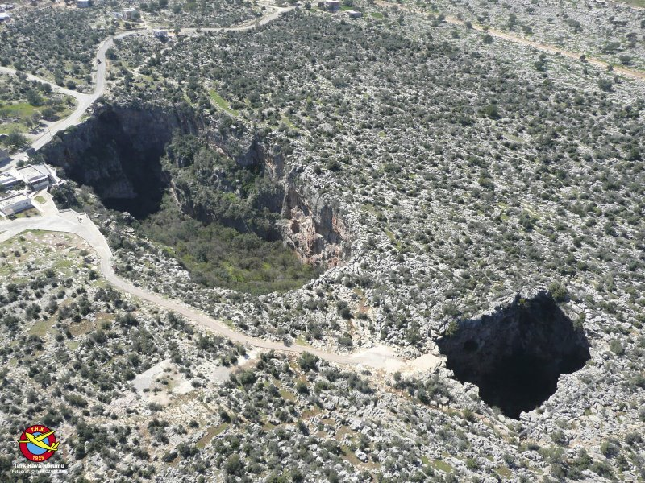
CENNET CEHENNEM OBRUKLARI

Slide 69
5.Mağaralar
Karstik alanlarda yer altı sularının eritmesi sonucu oluşan doğal yer altı boşluklarına mağara denir.

Slide 70
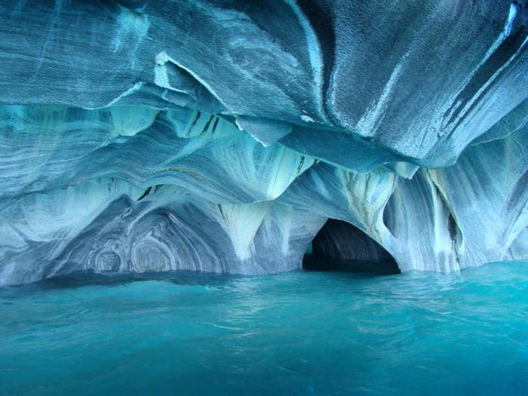

Slide 71
Biriktirme Şekilleri
1.Travertenler
Karstik alanlardan kaynaklanan suların içerisinde eriyik halde bulunan kireç, buharlaşma ve sudaki karbondioksitin ayrışması sonucu çökelir ve travertenler meydana gelir.

Slide 72
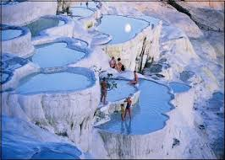

Slide 73
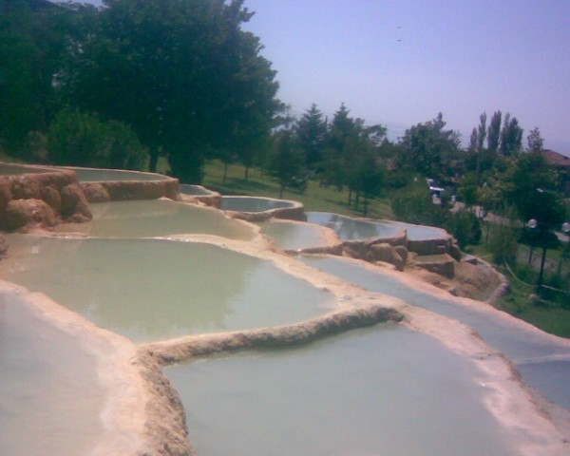
DENİZLİ KARAHAYIT TRAVERTENLERİ

Slide 74
2.Sarkıt, Dikit ve Sütunlar
Mağara tavanından sarkan kalsiyum karbonat çökelti taşlarına sarkıt, mağara tabanından yükselen kalsiyum karbonat çökelti taşlarına ise dikit adı verilir.
Sarkıt ve dikitler birleşirse sütun adı verilen şekiller oluşur.

Slide 75
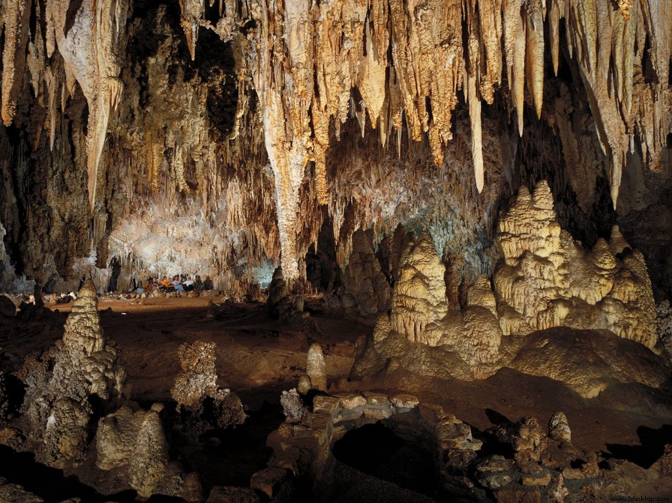

Slide 76
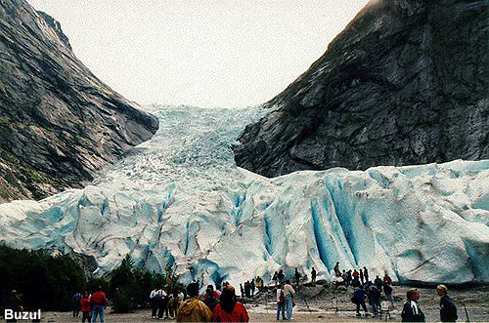
Buzullar

Slide 77
Aşındırma Şekilleri
1.Buzul Vadisi
Buz örtüleri altında kalmış olan bölgelerde, buzun yatağını aşındırıp derinleştirmesi sonucunda oluşan “U” şeklindeki vadilerdir.

Slide 78
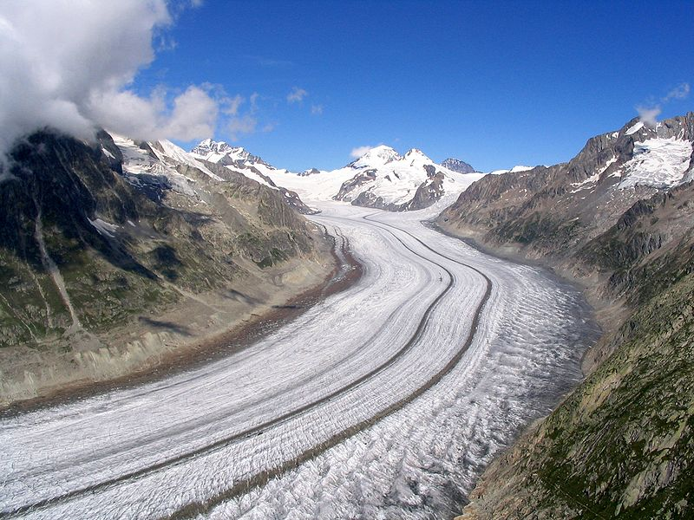

Slide 79
2.Hörgüç kaya
Ana kayanın buzullar tarafından işlenmesi sonucunda oluşan kaya tepeleridir.Devenin hörgücüne benzediği için bu adı almıştır

Slide 80
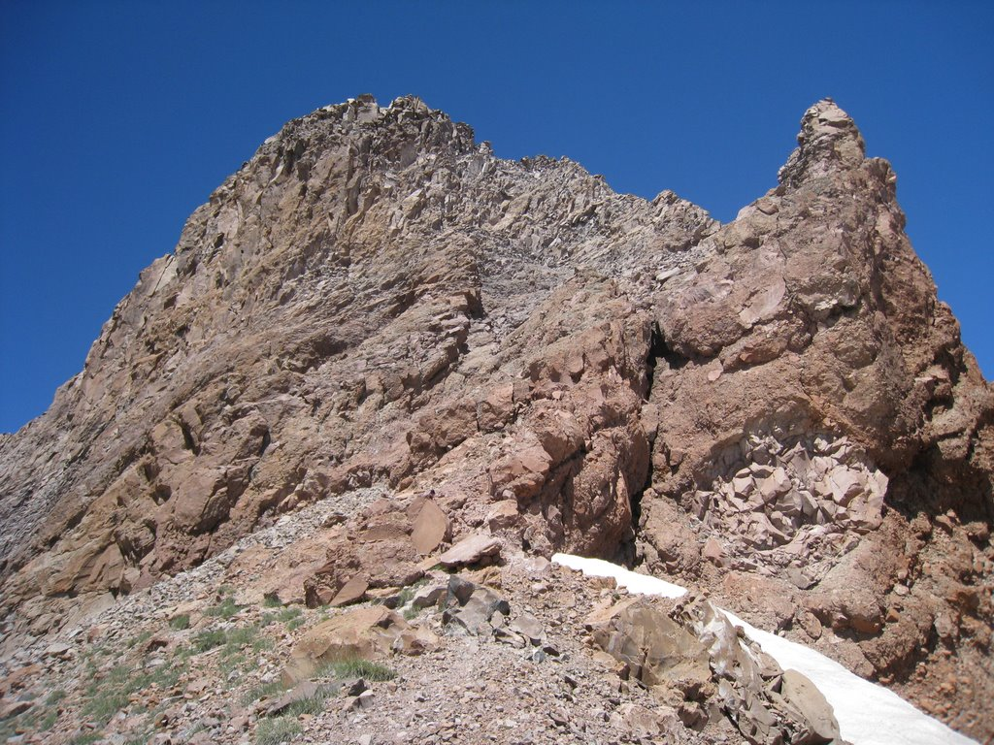

Slide 81
3.Sirk Çanağı-Sirk Gölü
Dağ yamaçlarındaki bazı buzulların, bulundukları alanı aşındırmasıyla oluşan çanaklardır. Buzullar bazen eriyince bu çanaklar sularla dolarak sirk göllerini meydana getirirler.

Slide 82
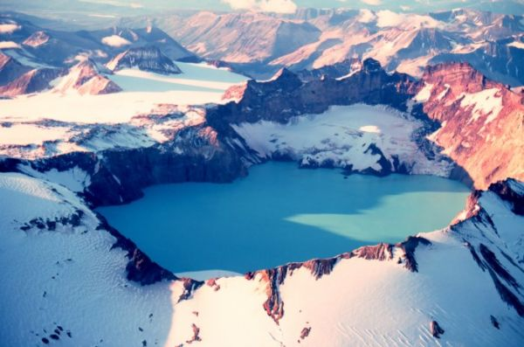

Slide 83
Biriktirme Şekilleri
1.Moren (Buzultaş)
Buzulların aşındırdıkları malzemeleri biriktirmesiyle oluşurlar. Ortalama kalınlıkları 50 – 60 m kadardır.

Slide 84
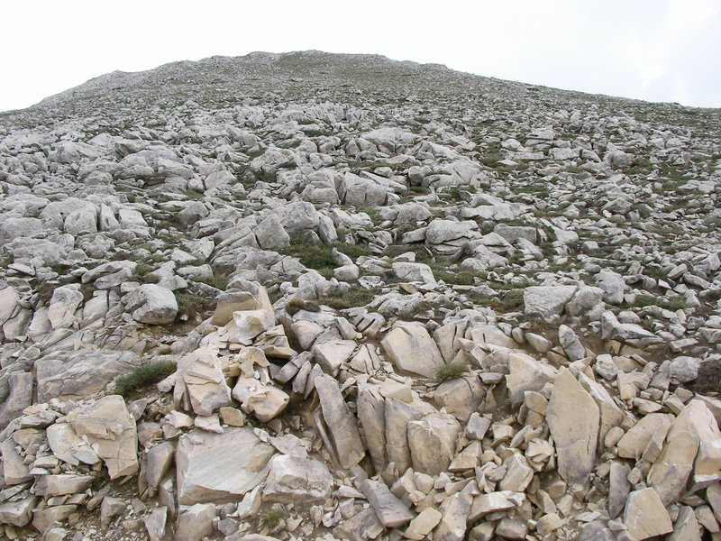

Slide 85
2.Drumlin
Buzulların taşıyıp biriktirdiği materyallerin, buzulun alt kısmındaki erimeler sonucu meydana gelen dereler tarafından işlenmesiyle oluşan birikintilerdir.

Slide 86
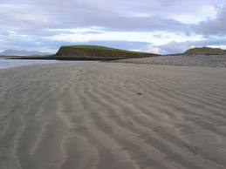

Slide 87
3.Sander Ovası
Eriyerek çekilen buzul sularının oluşturduğu düzlüklerdir

Slide 88
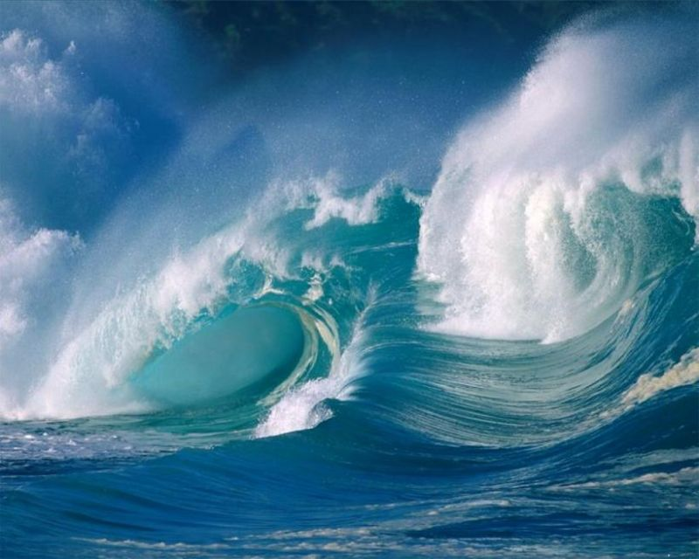
DALGA VE AKINTILAR

Slide 89
1.Falezler (Yalıyarlar)
Yüksek kıyılarda dalgaların etkisiyle kıyıların alt kısımları aşındırılır ve bazı oyuklar oluşur. Bu oyuklar büyüdüğü zaman tavanları çöker ve denize dik kıyılar meydana gelir

Slide 90
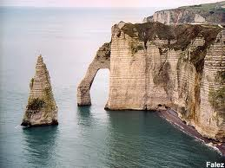

Slide 91
2. Kıyı Kumsalları(Plajlar)
Dalga ve akıntıların etkileriyle kıyıdan koparılan malzemeler, bir müddet sonra sürtünme sonucu iyice ufalanır, incelir. Dalgalar bu küçülen malzemeleri alçak kıyılarda biriktirirler.

Slide 92
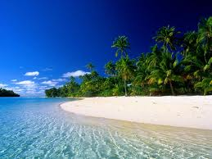

Slide 93
3. Kıyı Okları ve Kordonları
Dalgalar ve kıyı akıntıları, taşıdıkları materyalleri özellikle koyların kenarında biriktirirler. Sonuçta kıyılarda çıkıntılar oluşur.
Bunlara kıyı oku denir. Kıyı okları zamanla daha da genişler ve uzar. Bunlara da kıyı kordonu adı verilir.

Slide 94
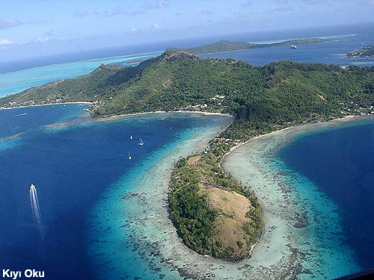

Slide 95
4. Lâgünler
Koyların önünde oluşan kıyı kordonları zamanla koyun önünü tamamen kapatır ve denizle olan bağlantısını keserek deniz kenarında bir göl oluşumuna sebebiyet verir. Böyle oluşan göllere lâgün ya da deniz kulağı denir.

Slide 96
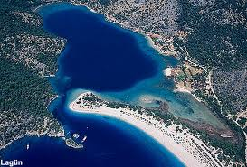

Slide 97
5. Tombolo
Kıyı yakınındaki bir adanın bir kordonla kıyıya bağlanması sonucu oluşan yarım adalara tombolo denir.

Slide 99
SORULAR

Slide 100
Aşağıdakilerden hangisi karstik aşındırma şekillerinden değildir?
A) Obruk B) Dolin C) Polye D) Uvala E) Dikit

Slide 101
CEVAP;
E

Slide 102
Ülkemiz kıyılarında bir çok delta varken, haliç olmamasının sebebi aşağıdakilerden hangisidir?
A) Gel-git olayının etkili olmaması
B) Kıyılarımızın çok derin olması
C) Kıyılarımızın çok girintili olması
D) Dağların kıyıya paralel olması
E) Akarsuların denizlere ulaştığı kıyıların çok yüksek olmaları

Slide 103
CEVAP;
A

Slide 104
HAZIRLAYAN
1222 10-A
MERVE ÖZER

Slide 105
DİNLEDİĞİNİZ İÇİN TEŞEKKÜR EDERİM

